Slide 1
MĂRTURISIRE ŞI MÂNGÂIERE
Studiul 10, pentru 7 Martie 2020

Slide 2
„Ascultă, Doamne! Iartă, Doamne! Ia aminte, Doamne! Lucrează şi nu zăbovi, din dragoste pentru Tine, Dumnezeul meu! Căci Numele Tău este chemat peste cetatea Ta şi peste poporul Tău!”
(Daniel 9:19)

Slide 3
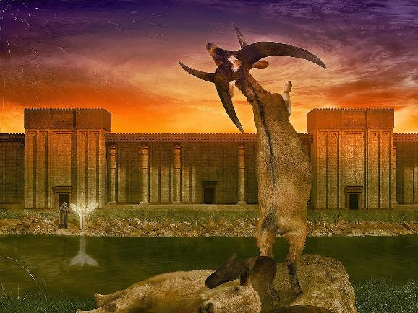
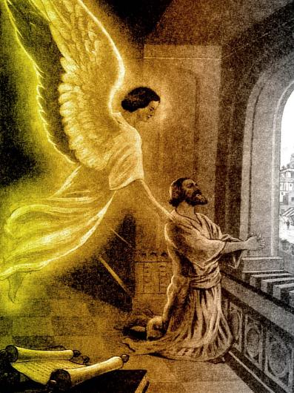
În cel de-al treilea an al domniei lui Belşaţar, lui Daniel i-a fost arătată o vedenie (hâzôn) ce includea şi vedenia despre cele 2300 de zile (mar’ah) cu privire la sanctuarul pustiit.
Daniel a studiat şi s-a rugat în privinţa pustiirii sanctuarului timp de câţiva ani. Apoi Dumnezeu l-a trimis pe Gabriel din nou să-i explice vedenia (mar’ah).
Rugăciunea lui Daniel:
Studiul Scripturilor. Daniel 9:1-2
Mărturisirea păcatelor. Daniel 9:3-14
Cererea harului. Daniel 9:15-19
Răspunsul lui Dumnezeu:
Explicarea vedeniei. Daniel 9:20-24
Calendarul profetic. Daniel 9:25-27

Slide 4
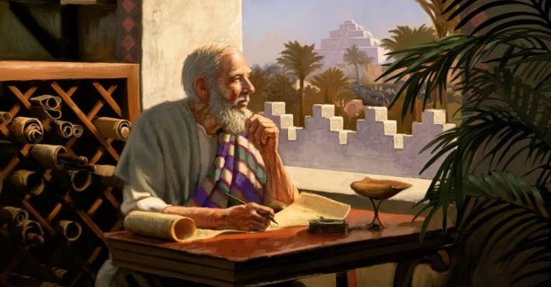
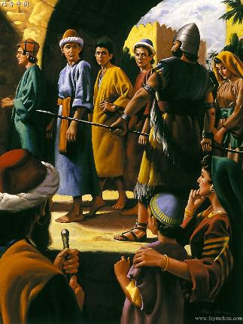
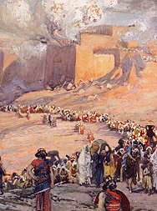
STUDIUL SCRIPTURILOR
„În anul dintâi al domniei lui, eu, Daniel, am văzut din cărţi că trebuia să treacă şaptezeci de ani pentru dărâmăturile Ierusalimului, după numărul anilor despre care vorbise Domnul către prorocul Ieremia.” (Daniel 9:2)
Daniel a studiat Scripturile şi a descoperit că Ierusalimul va rămâne pustiit vreme de 70 de ani în timp ce poporul va trăi în Babilon (Ieremia 25:11-12; 29:10). Aceasta fiind o consecinţă a păcatelor poporului lui Dumnezeu (Leviticul 26:31-35; vezi 2 Cronici 17-21).
În acel moment (538 î.Hr.) Daniel slujea deja Bablilonului de aproape 70 de ani (605 î.Hr.), iar pustiirea totală a templului şi a Ierusalimului şi avusese loc cu aproape 50 de ani în urmă (586 î.Hr.).
El a înţeles vremurile în care trăia şi s-a îndreptat către Dumnezeu pentru a-I cere să îndeplinească ce a promis.

Slide 5
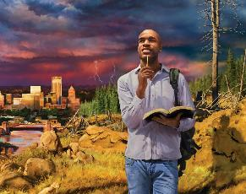
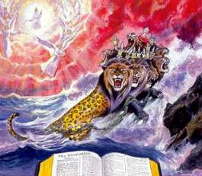
STUDIUL SCRIPTURILOR
„În anul dintâi al domniei lui, eu, Daniel, am văzut din cărţi că trebuia să treacă şaptezeci de ani pentru dărâmăturile Ierusalimului, după numărul anilor despre care vorbise Domnul către prorocul Ieremia.” (Daniel 9:2)
Asemeni lui Daniel şi noi trăim în timpuri profetice astăzi.
Trebuie musai să studiem Scripturile precum el. Astfel vom descoperi următoarele:
O explicaţie a lumii în care trăim.
Istoria controversei dintre bine şi rău.
Sfârşitul răului şi începutul Împărăţiei lui Dumnezeu.
Poziţia noastră actuală în calendarul profetic al lui Dumnezeu.
Locul nostru în planul lui Dumnezeu şi cum să ne comportăm ca atare.
Speranţă în mijlocul unei lumi ce nu o poate oferi.

Slide 6
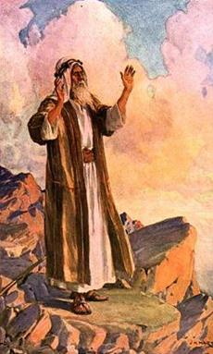
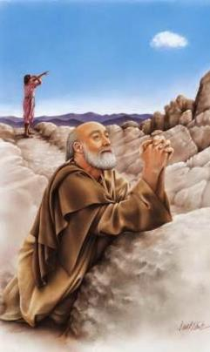
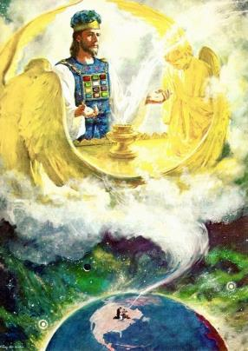
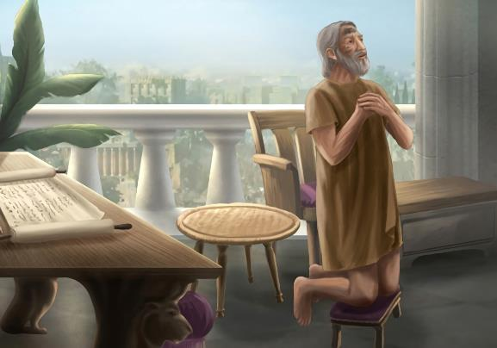
MĂRTURISIREA PĂCATELOR
„Noi am păcătuit, am săvârşit nelegiuire, am fost răi şi îndărătnici, ne-am abătut de la poruncile şi orânduirile Tale.” (Daniel 9:5)
Rugăciunea lui Daniel a fost una de mijlocire, precum cea a lui Moise (Ex. 32:11-13) şi cea a lui Ilie (1 Împ. 18:41-46).
Daniel s-a făcut părtaş la păcatele poporului, venind înaintea lui Dumnezeu cu toate păcatele şi nevrednicia lor.
El nu a încercat să justifice păcatul, nici să-l diminueze. Ei au încălcat Legea. Nu au ţinut cont de avertismentele lui Dumnezeu. Îşi meritau pedeapsa. Cu toate acestea, Daniel a mijlocit pentru popor şi I-a cerut lui Dumnezeu îndurare.
Atunci când ne rugăm pentru alţii, sau pentru poporul lui Dumnezeu, El ne aude rugăciunile şi poate interveni în favoarea lor.

Slide 7
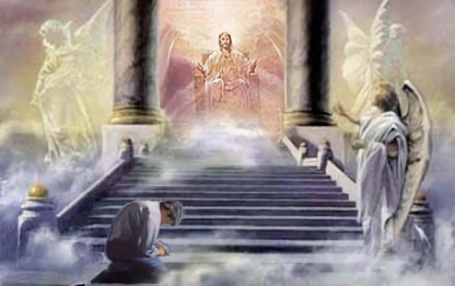
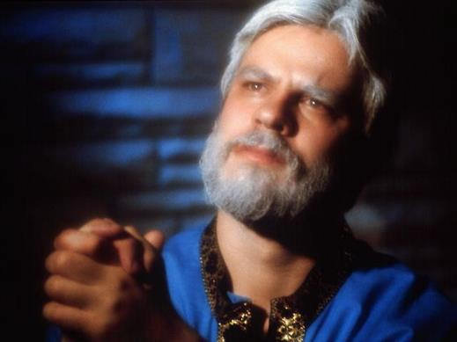
CEREREA HARULUI
„Ascultă dar, acum, Dumnezeul nostru, rugăciunea şi cererile robului Tău şi, pentru dragostea Domnului, fă să strălucească Faţa Ta peste Sfântul Tău Locaş pustiit!” (Daniel 9:17)
Daniel s-a rugat pentru Harul nemeritat al lui Dumnezeu şi pentru iertare. Iată cum ar trebui să fie rugăciunile noastre către Dumnezeu.
Ce argument a folosit Daniel ca să ceară iertarea lui Dumnezeu?
Dreptatea lui Dumnezeu (v. 16)
Dragostea lui Dumnezeu (v. 17)
Mila lui Dumnezeu (v. 18)
Pentru Dumnezeu (v. 19 a)
Pentru numele lui Dumnezeu (v. 19 b)
Pe scurt, Daniel I-a cerut lui Dumnezeu să-I răspundă ca numele Lui să fie cinstit.

Slide 8
„O, ce seriozitate şi ce evlavie dădeau pe faţă cererile sale! El înălţa mâini credincioase către cer ca să prindă făgăduinţele niciodată înşelătoare al Celui Prea înalt. Sufletul său se lupta în agonie şi el primi dovada, că rugăciunea sa a fost ascultată. Atunci el a ştiut, că biruinţa e de partea sa, Dacă noi, ca popor, ne-am ruga cum se ruga Daniel şi ne-am lupta cum se lupta el, smerindu-ne sufletele înaintea lui Dumnezeu, atunci am primi un răspuns vădit la rugăciunile noastre, cum i s-a dat şi lui Daniel.”
E.G.W. (Sfinţirea vieţii, pag. 47)

Slide 9
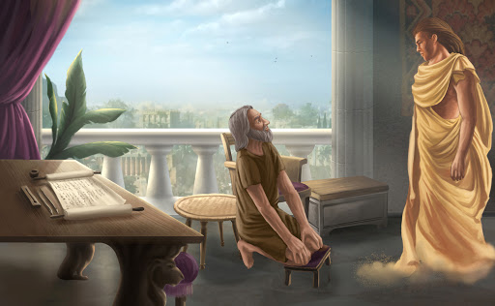
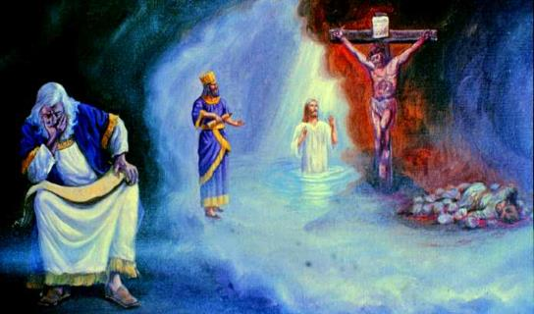
EXPLICAREA VIZIUNII
„Când ai început tu să te rogi, a ieşit cuvântul, şi eu vin să ţi-l vestesc; căci tu eşti preaiubit şi scump. Ia aminte dar la cuvântul acesta şi înţelege vedenia! [mar’ah].” (Daniel 9:23)
Pe măsură ce Daniel se ruga, Dumnezeu i-a poruncit lui Gabriel să-i explice partea vedeniei (hâzôn) ce nu a fost explicată până atunci: vedenia (mar’ah) din Daniel 8:13-14.
Daniel era îngrijorat din pricina vedeniei, deoarece el a înţeles că păcatele poporului său puteau prelungi pustiirea Ierusalimului (v. 16).
Gabriel şi-a început explicaţia prin relatarea faptului că cele 70 de săptămâni au fost hotărâte „asupra poporului tău şi asupra cetăţii tale celei sfinte.” (v. 24)
În timpul acelei perioade, poporul lui Dumnezeu trebuia să se pregătească pentru slujba pe care Mesia urma să o facă pentru el (şi pentru noi).

Slide 10
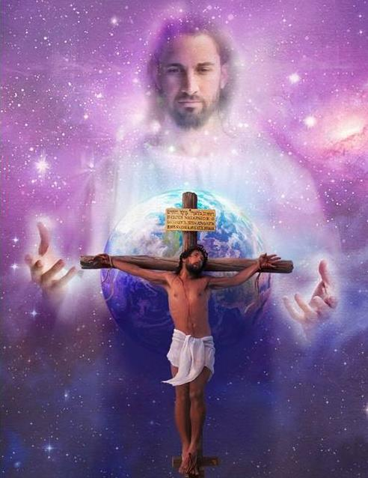
EXPLICAREA VEDENIEI
„Când ai început tu să te rogi, a ieşit cuvântul, şi eu vin să ţi-l vestesc; căci tu eşti preaiubit şi scump. Ia aminte dar la cuvântul acesta şi înţelege vedenia! [mar’ah]” (Daniel 9:23)
Care este slujba pe care Isus trebuie să o îndeplinească după cele 70 de săptămâni? Daniel 9:24.
Să încheie rebeliunea împotriva lui Dumnezeu
Să pună capăt păcatului
Să ierte păcatul
Să îndrepte fărădelegile
Să plătească preţul cerut de Lege
Să aducă neprihănirea veşnică
Să ne facă neprihăniţi pe veci
Să pecetluiască vedenia şi profeţia
Să îndeplinească profeţia mesianică
Să-L ungă pe Cel Preasfânt
Să deschidă Sanctuarul Ceresc, începerea slujbei de mijlocire
Să încheie încălcarea

Slide 11
CALENDARUL PROFETIC
„Şaptezeci de săptămâni au fost hotărâte asupra poporului tău şi asupra cetăţii tale celei sfinte” (Daniel 9:24)
Daniel era îngrijorat din cauza sanctuarului pustiit (v. 17) deoarece el încă se gândea la vedenia ce i-a fost dată cu 12 ani în urmă (Daniel 8:1).
Cele 70 de săptămâni au fost luate din perioada mai lungă de 2300 de zile şi au acelaşi punct de pornire.
“Până vor trece două mii trei sute de seri şi dimineţi; apoi Sfântul Locaş va fi curăţit.”
2300 de ani
7 săptămâni
62 săptămâni
1 săptămână
48 ani
434 ani
3½ ani
3½ ani
1810 ani
457 î.Hr.
408 î.Hr.
27 d.Hr.
31 d.Hr.
34 d.Hr.
1844 d.Hr.
Decretul lui Artaxerxe
Ierusalimul reconstruit
Isus uns
Isus crucificat
Ştefan ucis cu pietre
Evanghelia dusă neamurilor
Curăţirea Sanctuarului
70 săptămâni
490 ani
„Câte o zi pentru fiecare an” (Ezechiel 4:6)

Slide 12
„Dumnezeu doreşte să venim la El în rugăciune, ca să poată ilumina mintea noastră. Numai El poate să ofere o înţelegere clară a adevărului. Numai El poate să sensibilizeze şi să supună inima. El poate să mărească inteligenţa noastră, ca să facem deosebire între adevăr şi ideile false. El poate să întărească mintea şovăitoare şi să-i dea o cunoaştere şi o credinţă care vor rezista încercării. Prin urmare, rugaţi-vă fără încetare. Domnul care a auzit rugăciunea lui Daniel va auzi şi rugăciunile voastre, dacă vă veţi apropia de El asemenea lui Daniel.
E.G.W. (Rugăciunea, pag. 90)

